Slide 1
Descanso merecido

Slide 2

Jardim
OBSERVAÇÃO:
Para mudar imagens deste slide, selecione uma imagem e exclua-a. Em seguida, clique no botão Inserir Imagem
no espaço reservado para inserir sua própria imagem.
Legenda

Slide 3
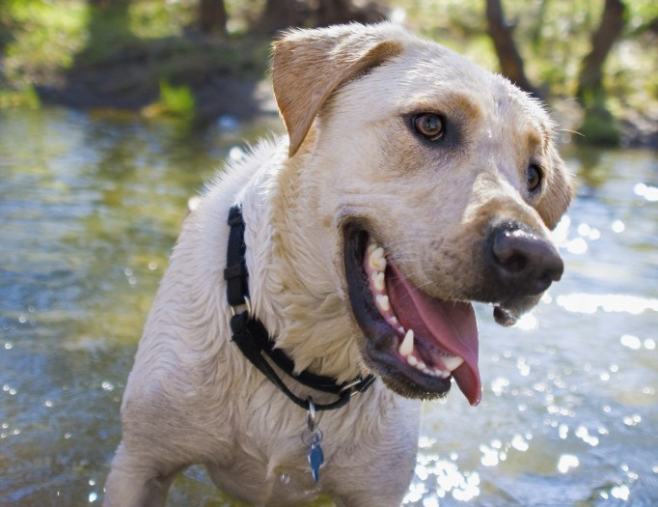


Férias
OBSERVAÇÃO:
Para mudar imagens deste slide, selecione uma imagem e exclua-a. Em seguida, clique no botão Inserir Imagem
no espaço reservado para inserir sua própria imagem.

Slide 4


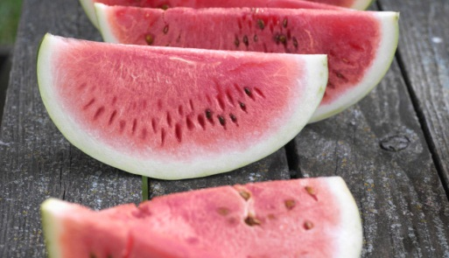


OBSERVAÇÃO:
Para mudar imagens deste slide, selecione uma imagem e exclua-a. Em seguida, clique no botão Inserir Imagem
no espaço reservado para inserir sua própria imagem.

Slide 5
Skate e Corda

Slide 6
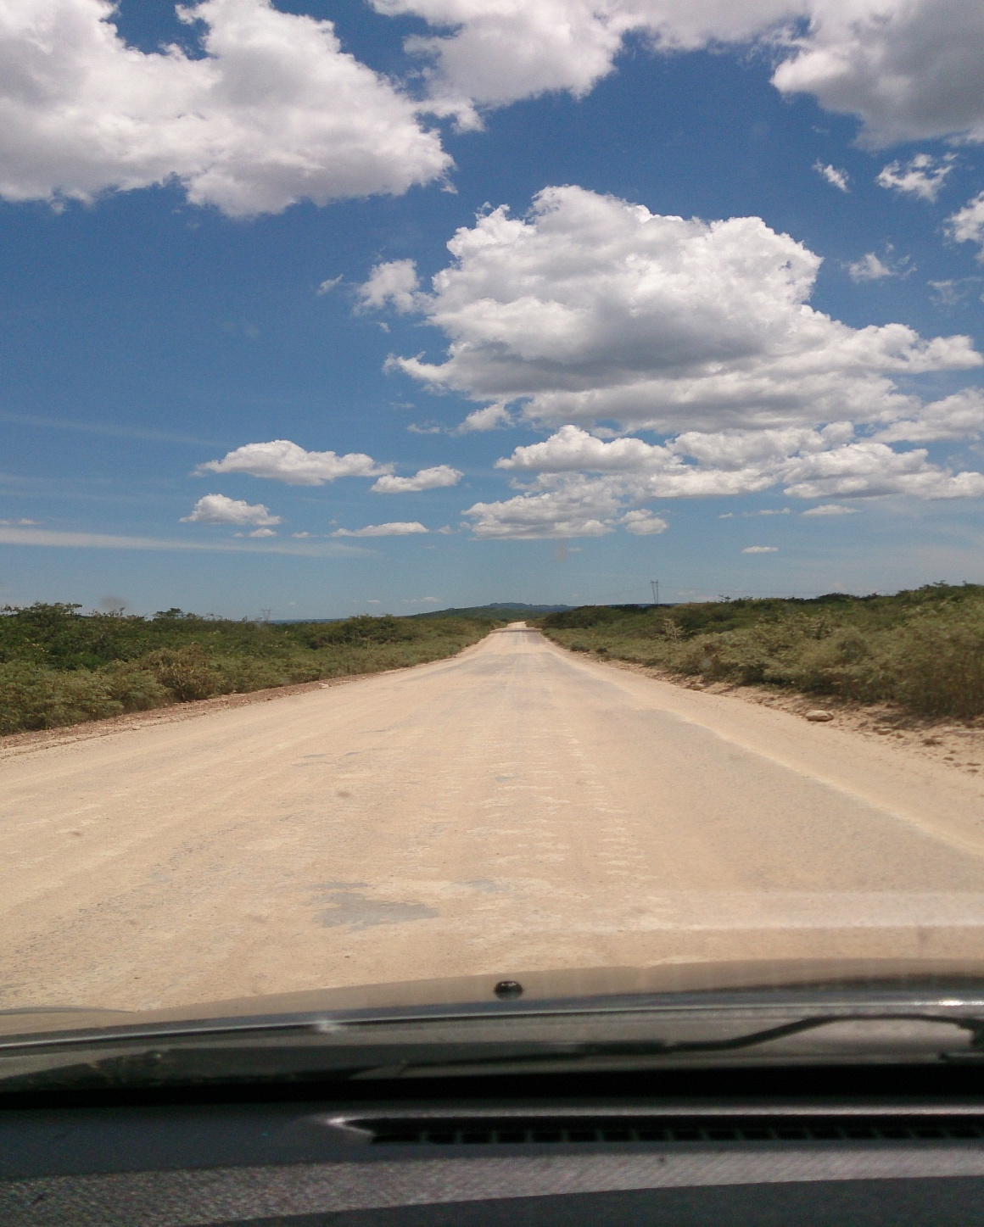
Estrada

Slide 7
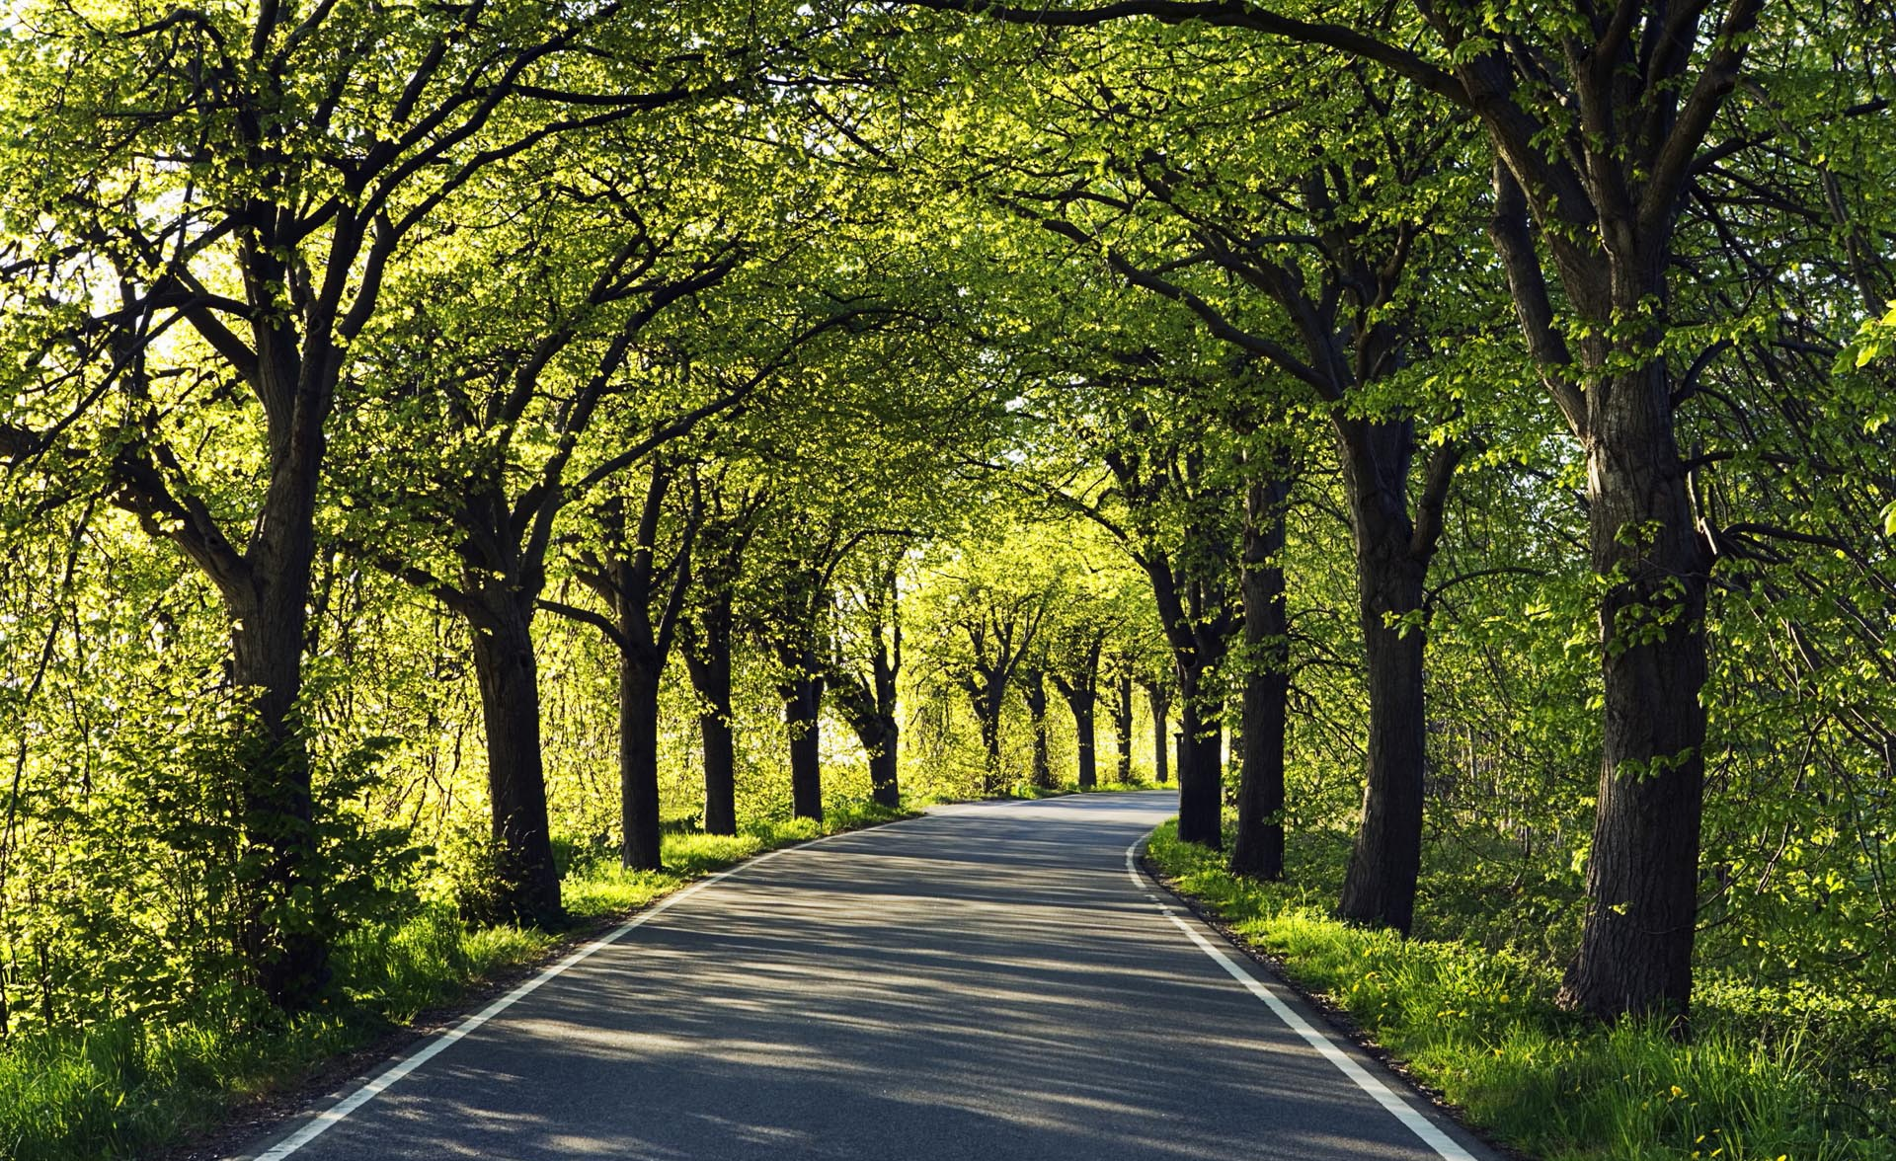
Alemanha

